Slide 1
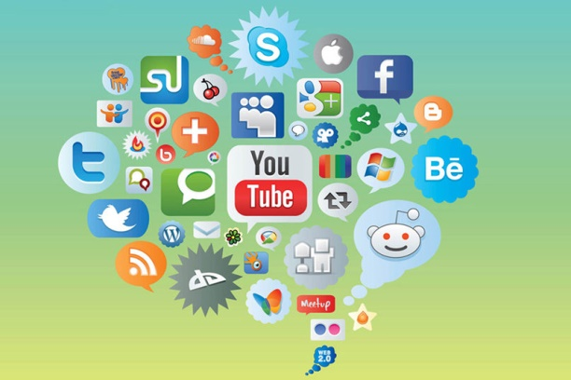
Como hacer buen uso de las redes sociales
Sandra Abdo
Psicóloga

Slide 2
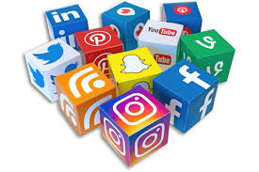
¿Qué son las redes sociales?
Si no tienes un perfil en uno de los sitios, como los presentados por su imagen o icono que los representa, seguro los has escuchado o visto alguna una vez.
Cada uno tiene sus particularidades, pero todos tienen algo en común: el intercambio de información entre personas.
Por lo tanto debemos tener claro que las redes sociales son espacios virtuales donde diferentes actores se conectan y forman grupos de relación en el ambiente digital.

Slide 3
Cómo estamos usando las redes sociales
Considerando que este ha sido un año completamente diferente, para todos/as, en el cual nos hemos refugiado en las redes sociales.
Estas pueden tener ventajas y desventajas
La pregunta es cuanto tiempo le dedicamos al uso de estos medios de comunicación

Slide 4
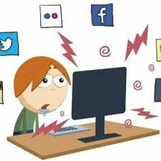
Ventajas y desventajas del uso de las redes sociales

Slide 5
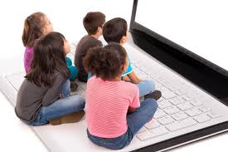
¿ Cuanto tiempo dedico a las redes?
Ahora analiza de forma grupal cuantas horas utilizo las redes versus cuanto dedico al estar en familia y compartiendo a lo menos una de las comidas del día.
Recuerden están aún en un proceso de desarrollo y crecimiento, por lo que su cerebro requiere descanso.
Aprendamos a darle un buen uso a las redes que en este momento nos permiten continuar en contacto.

